Slide 1
«Фаст-фуд или здоровая пища»
Проект выполнили: старшая группа «Непоседы»

Slide 2
Здоровье - это первая и важнейшая потребность человека, определяющая способность его к труду и обеспечивающая гармоническое развитие личности.

Slide 3
Цель проекта: выяснить, на сколько полезная или вредная еда быстрого приготовления.

Slide 4
Задачи: 1. Развивать умения работать в группах, выяснить происхождение слова «Фаст-фуд». Дать детям знания о фаст-фудах, об их вреде для здоровья человека. 2. Сформировать ответственное отношение к своему здоровью. 3. Расширять знания о выборе продуктов наиболее полезных, ценных для детского организма. 4. Расширять у детей дошкольного возраста знания о здоровом питании, их роли в сохранении и укреплении здоровья.

Slide 5
Анкетирование «Фаст-фуд вред или польза?»
Вопрос | Взрослые | Дети
1.Знаете ли вы, что такое фаст – фуд? | Да-100% | Да-93%, нет-7%
2.Часто ли вы бываете в местах общественного питания, аналогичных фаст – фуду? | Нет-100% | Да-26%, нет-74%
3.Часто ли вы едите: лапшу быстрого приготовления, пюре быстрого приготовления, чипсы, газировку, сухарики? | Нет-100% | Да-26%, нет-74%
4.Предпочитаете ли Вы домашнюю еду фаст-фуду? | Да-100% | Да-74%, нет-26%
5.Что, по – вашему мнению, питательнее: домашняя еда или фаст – фуд? | Дом. еда-100% | Дом. еда-100%
6.Что, по – вашему мнению, придаёт вам больше энергии фаст – фуд или домашняя еда? | Дом. еда-100% | Дом. еда-86%, фаст-фуд-14%
7. Считаете ли вы, что «быстрая еда» вредна для здоровья? | Да-100% | Да-100%
8. Как вы думаете, почему фаст-фуд запрещают продавать в школьных столовых и буфетах? | Вредно-100% | Вредно-100%

Slide 7
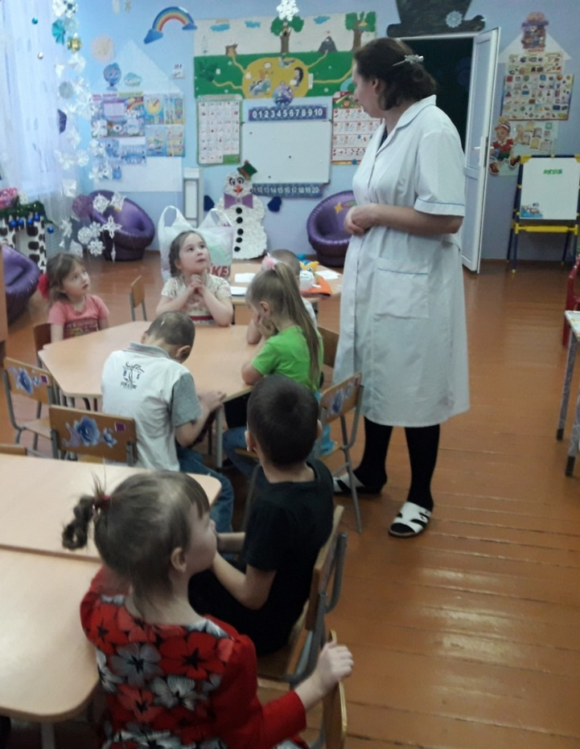
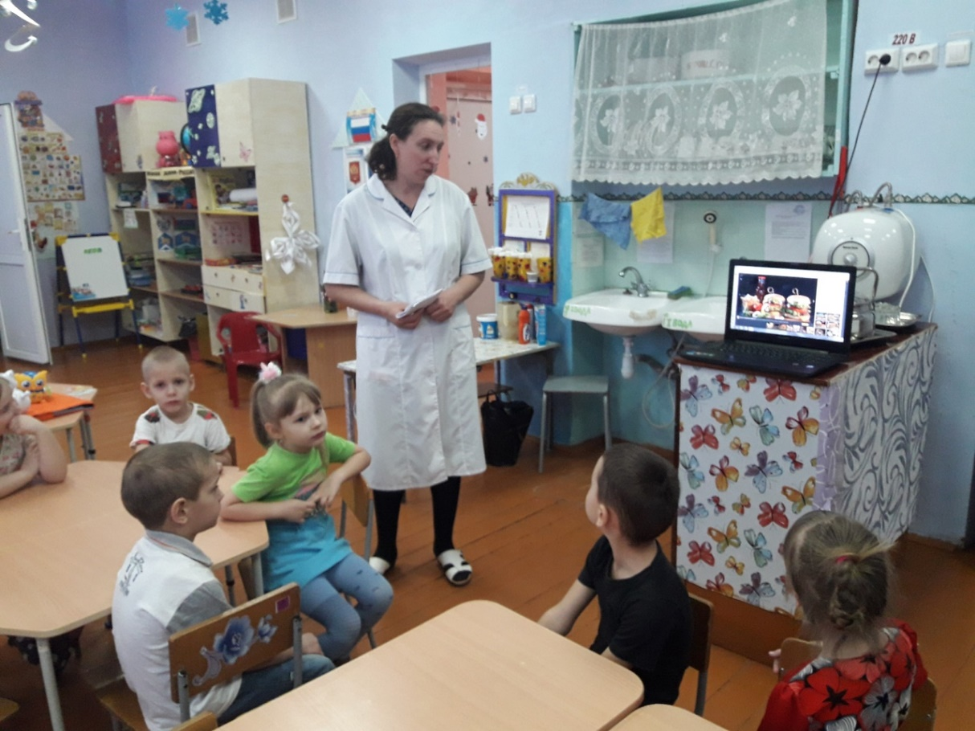
Беседа с медсестрой детского сада о вреде фаст-фудов.

Slide 8
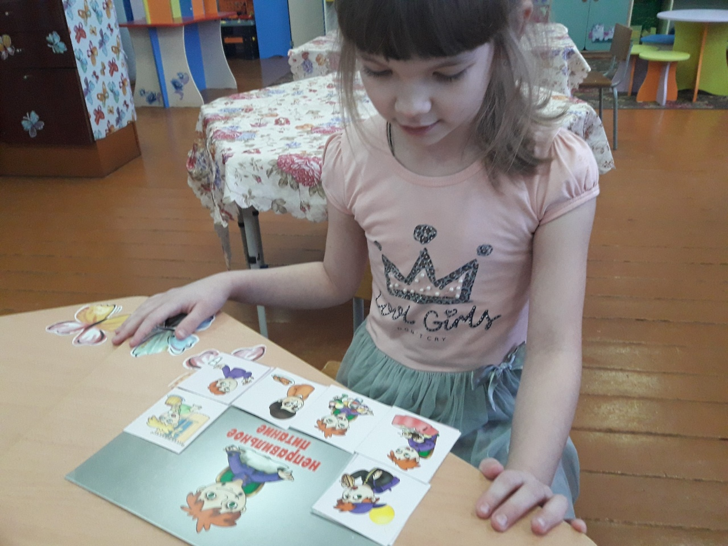

Slide 9
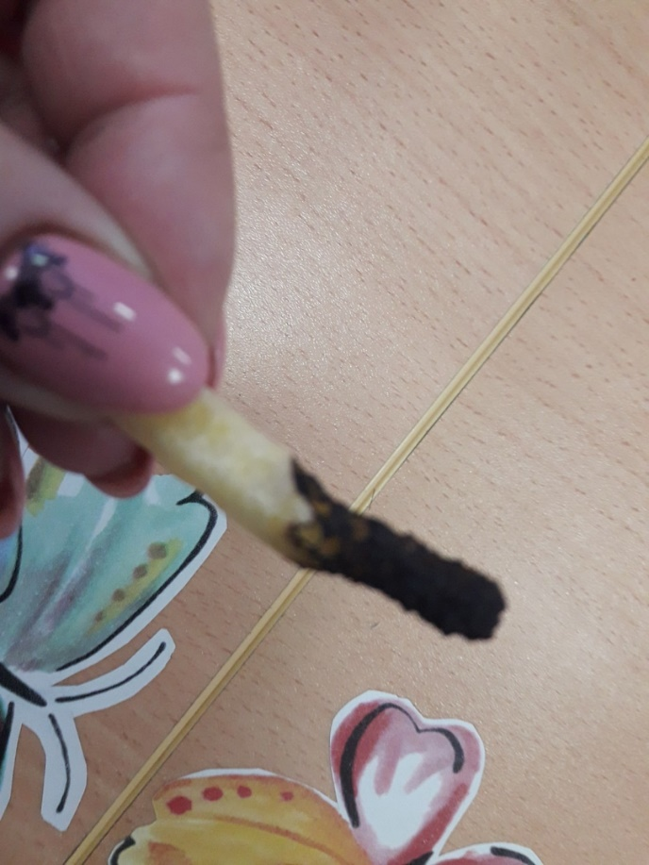
Опыты с фаст-фудам
Опыт 1
Я взяла чипсы и подожгла, они загорелись и сгорели достаточно быстро. Это связано с большим количеством масла, имеющимся на их поверхности.

Slide 10
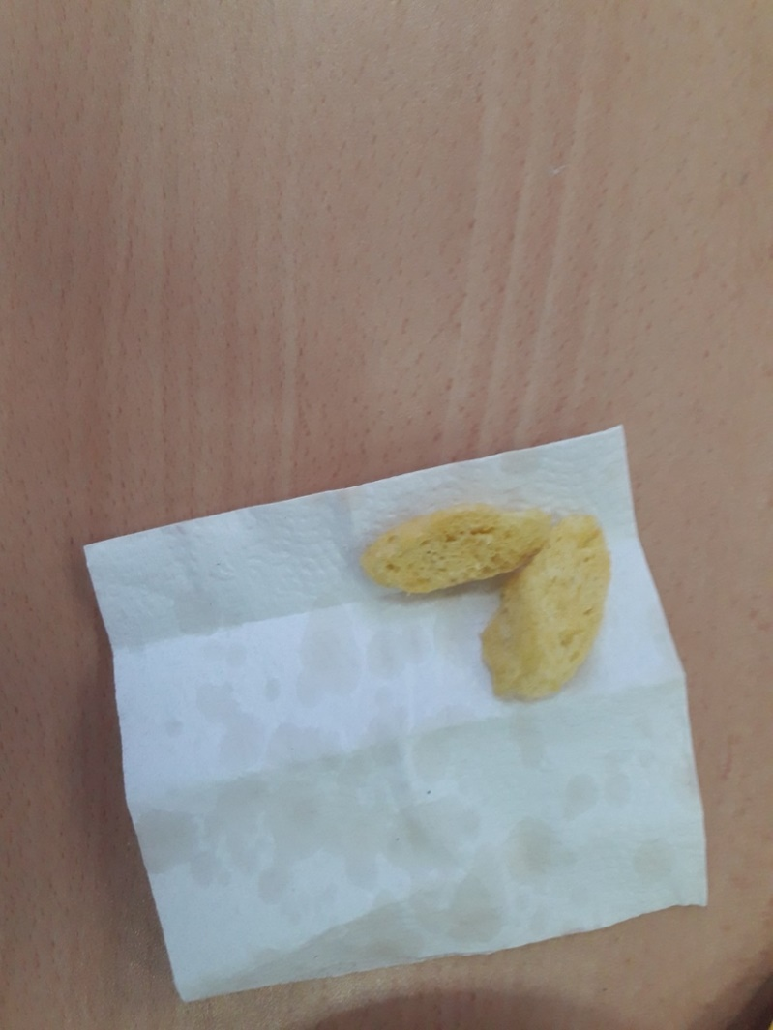
Опыты с фаст-фудам
Опыт 2
На бумажную салфетку я выложила чипсы и оставила на 30 мин. Затем убрала их. На салфетке остались оранжевые жирные пятна. Это доказывает, что в чипсах много жира.

Slide 11
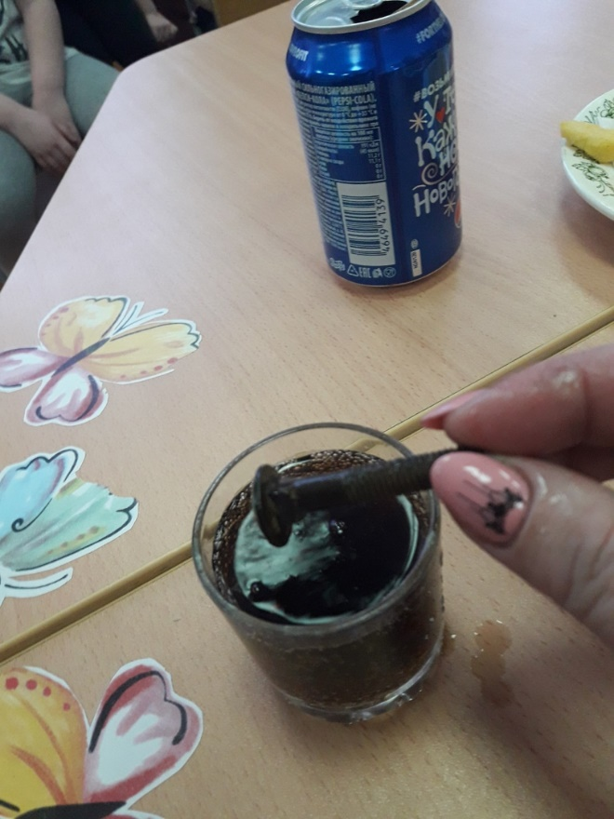
Опыты с фаст-фудам
Опыт 3
Я взяла стакан, положила ржавый гвоздь. В налила кока-колу. Через два дня обнаружила, что гвоздь стал чистым.

Slide 12
Выставка семейных плакатов, рисунков, «Полезная – вредная еда».

Slide 13
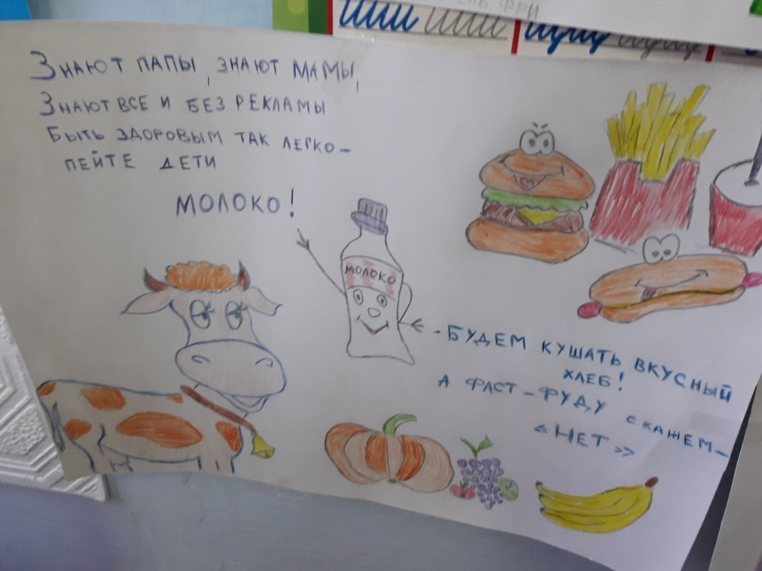
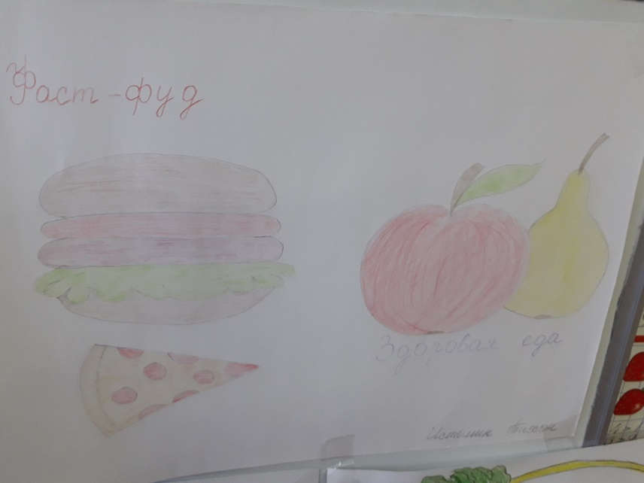
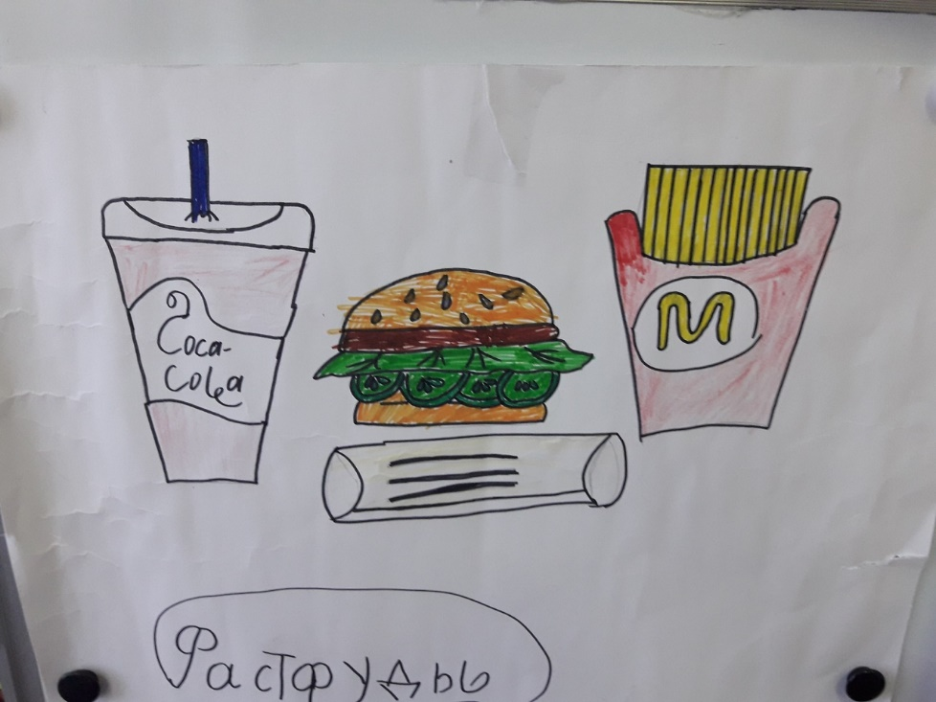
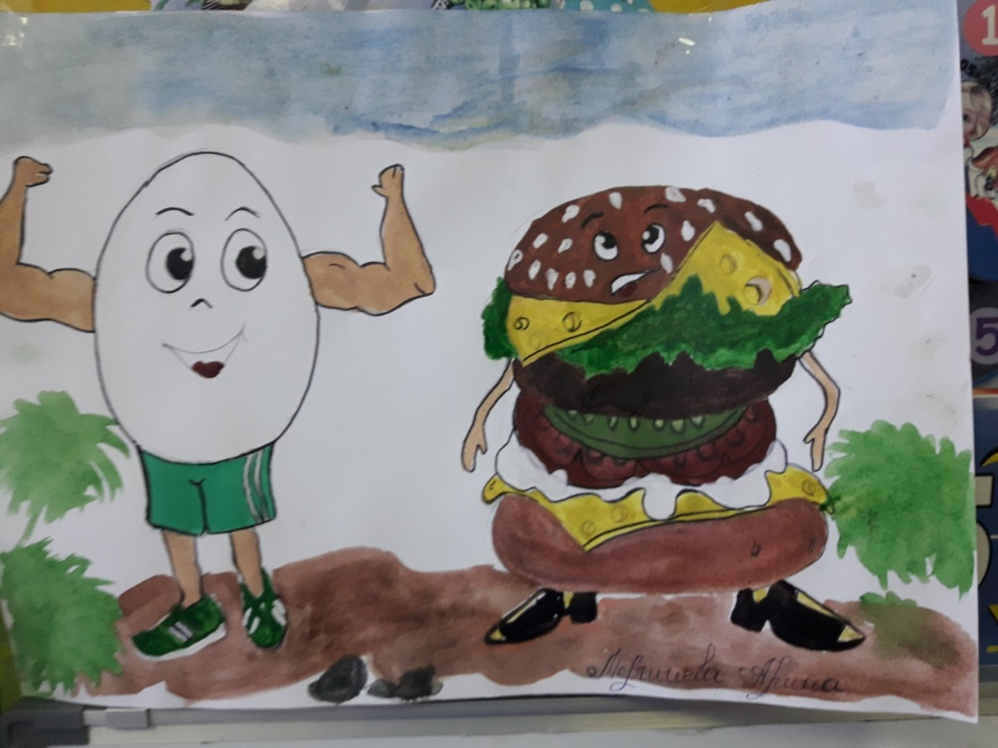
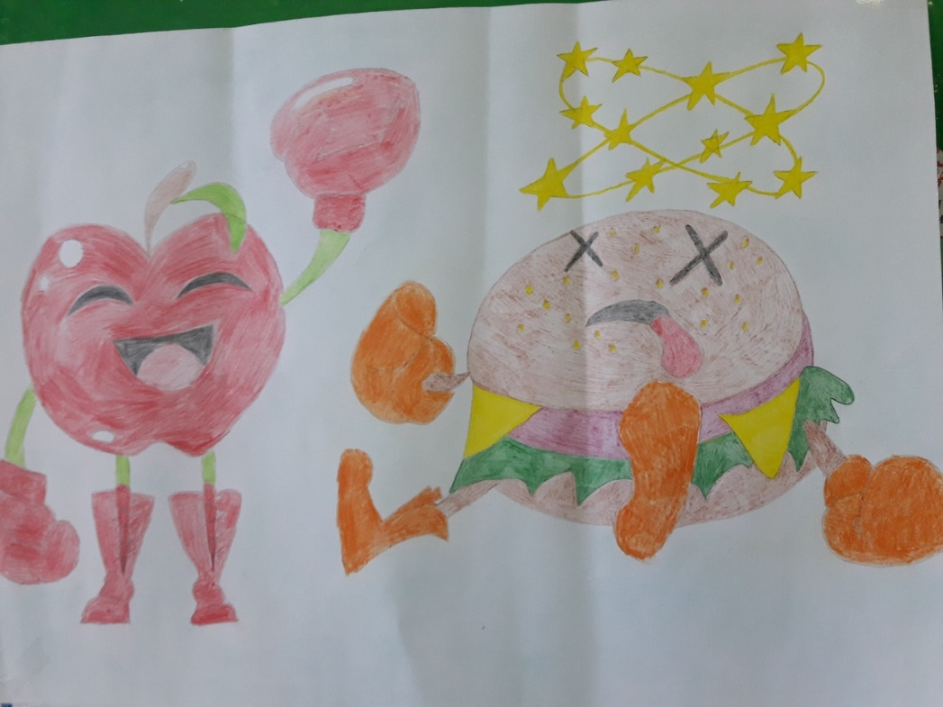
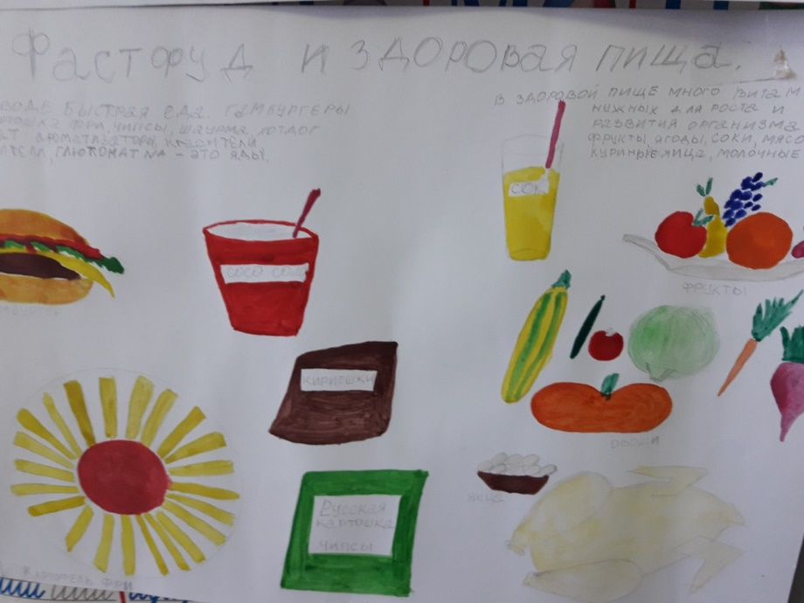

Slide 14
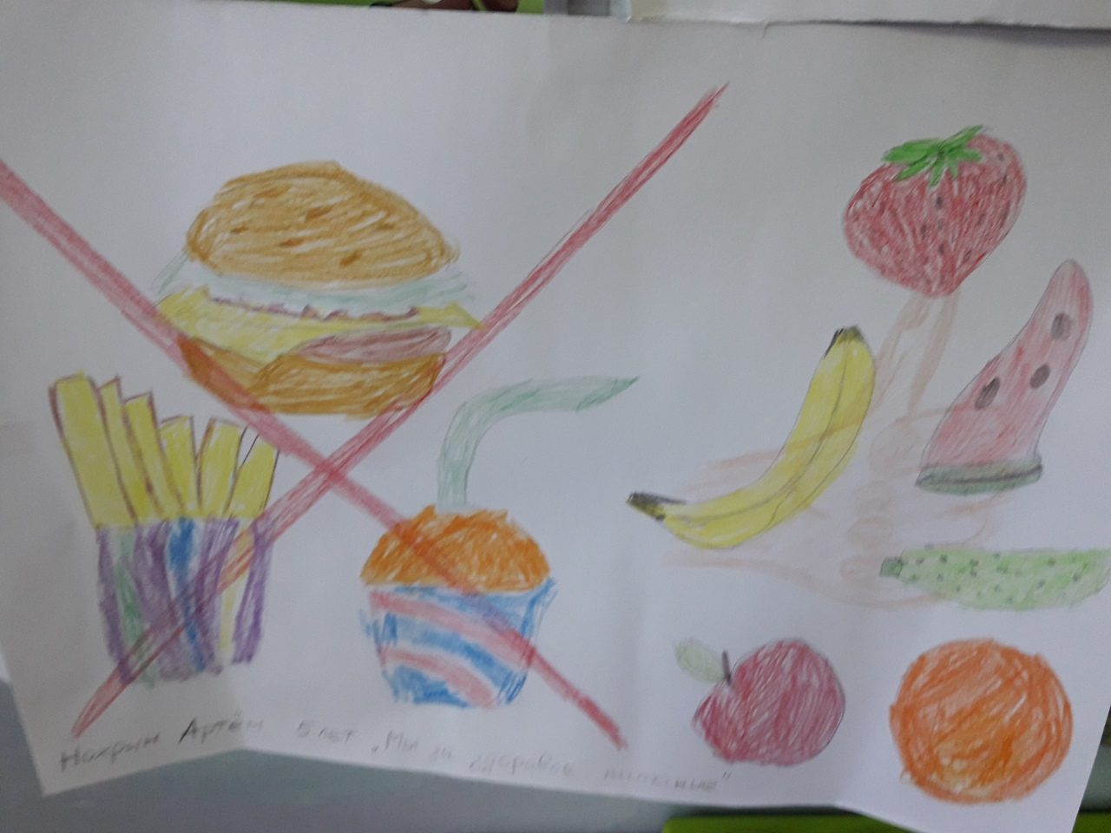
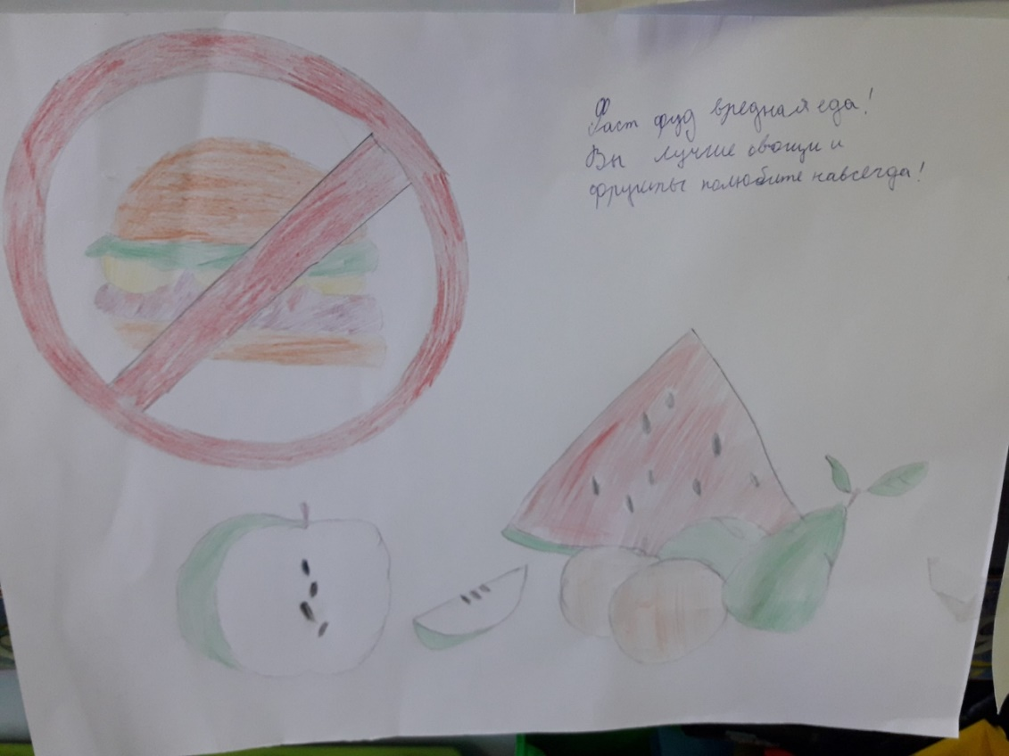
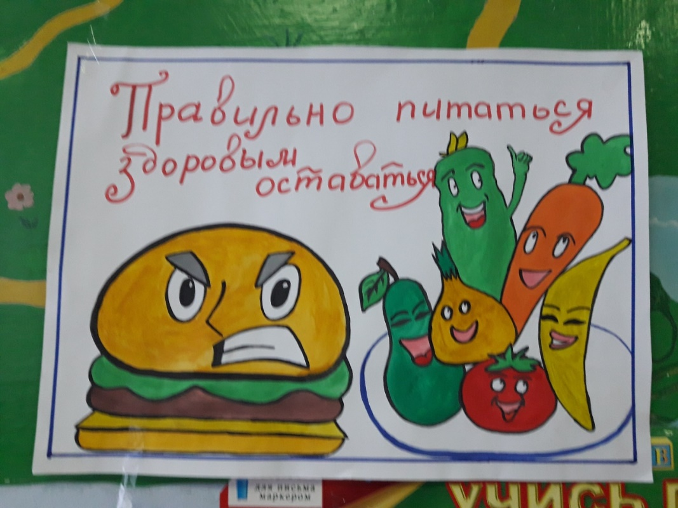
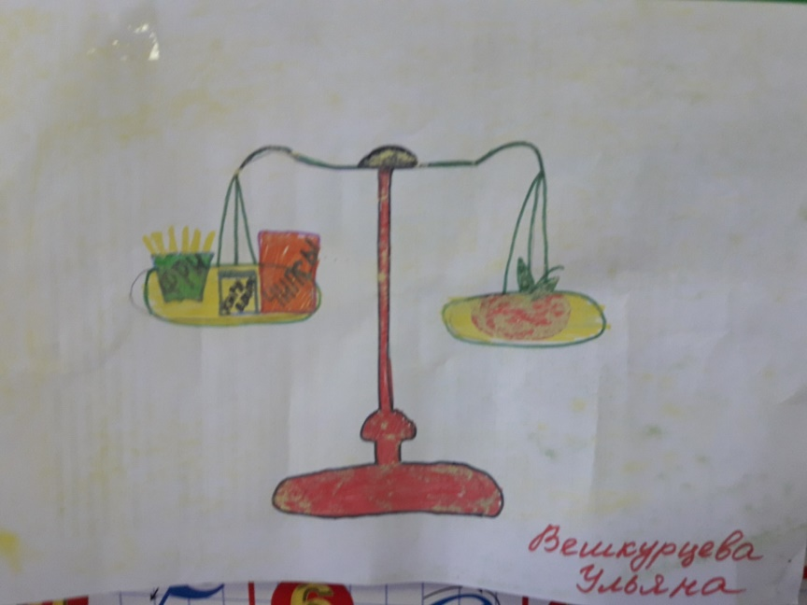
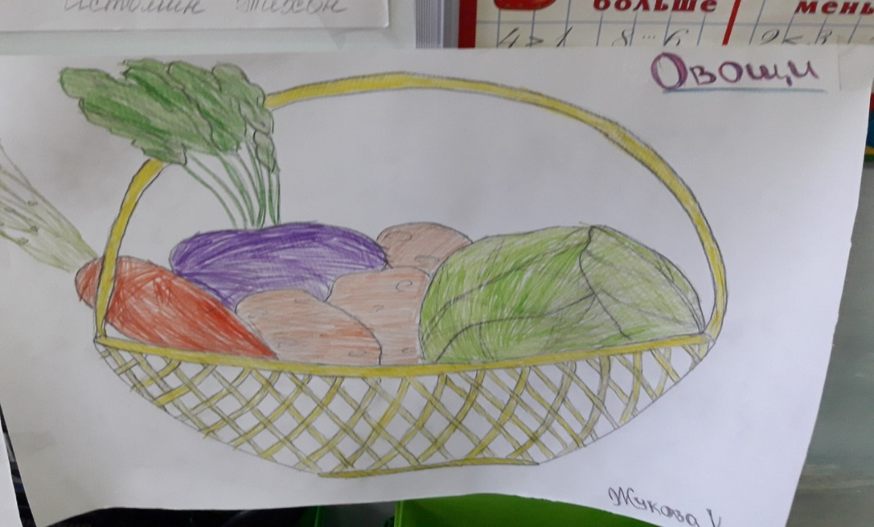

Slide 15
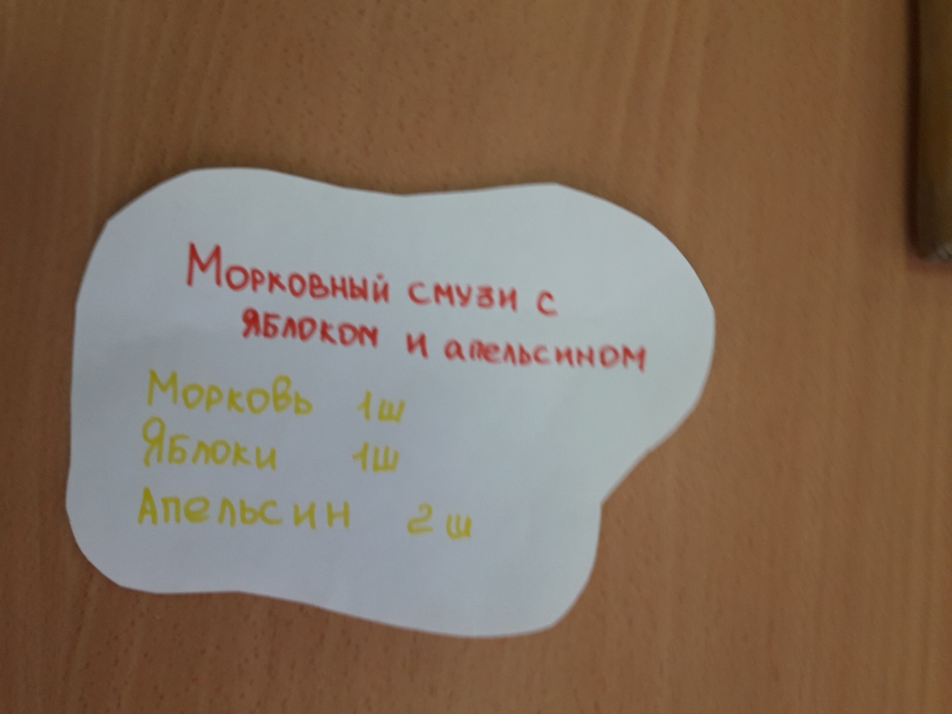
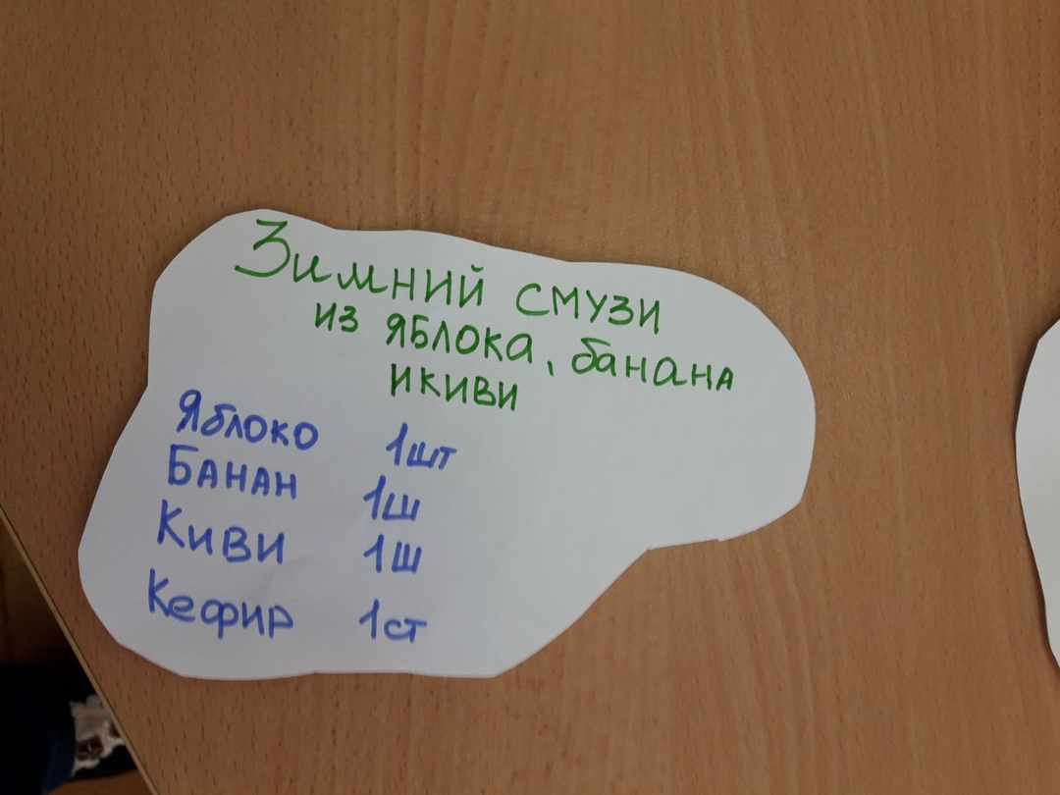
Родители приготовили питательные, полезные смузи

Slide 16
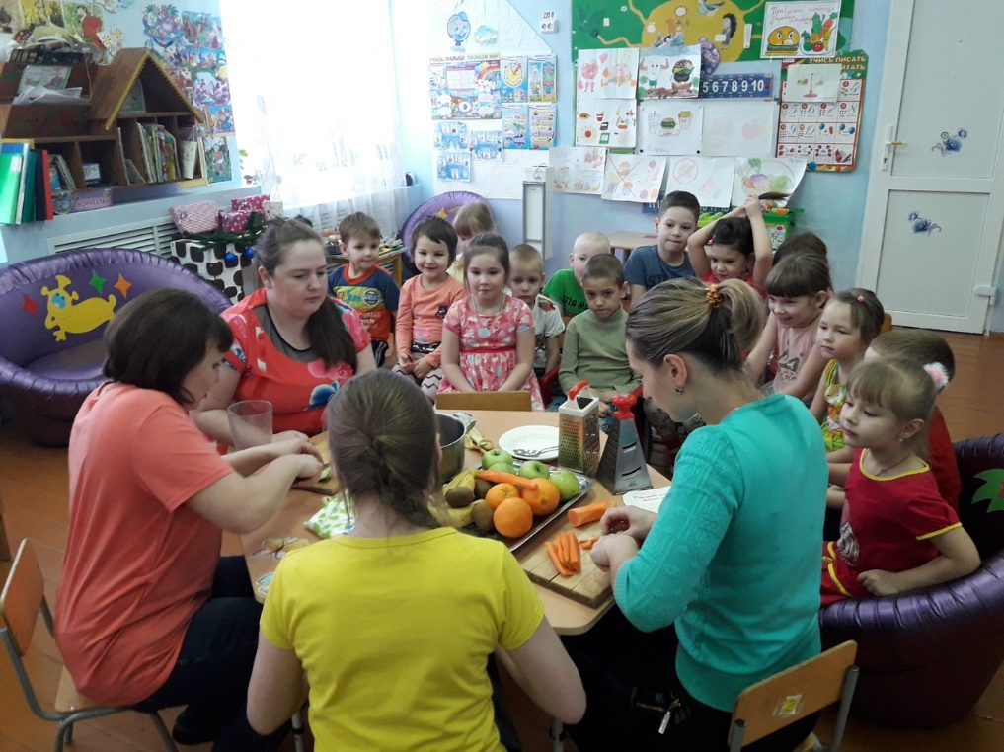
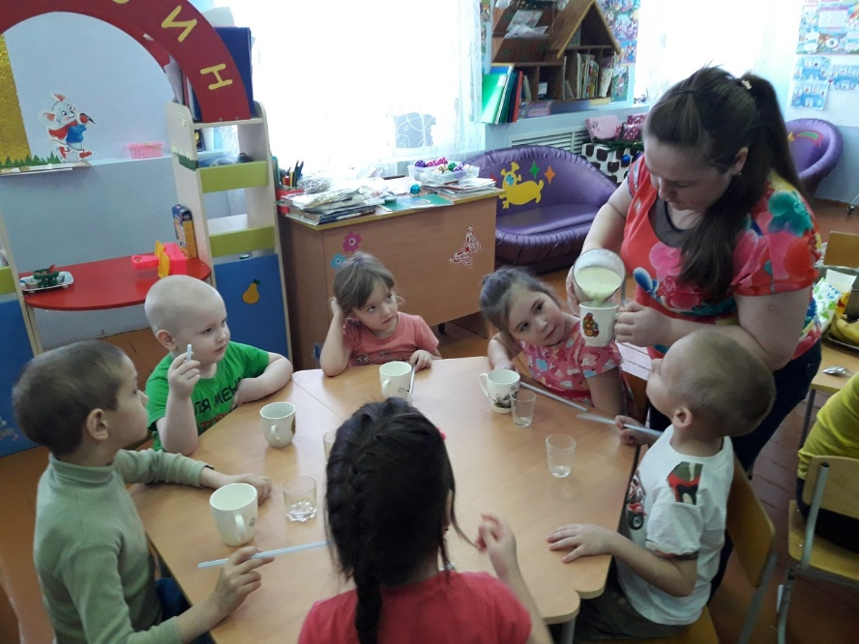
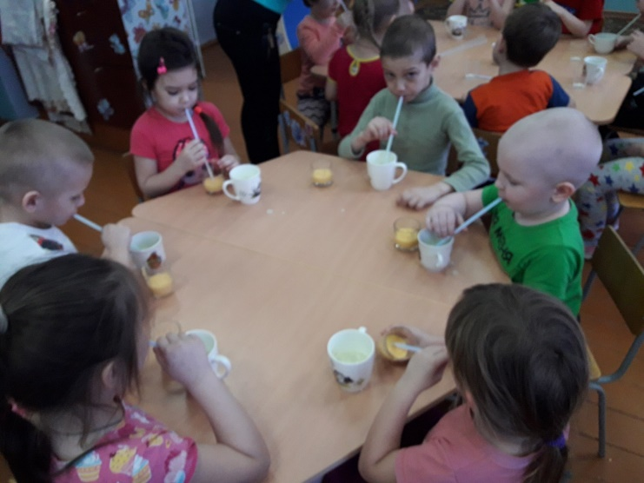
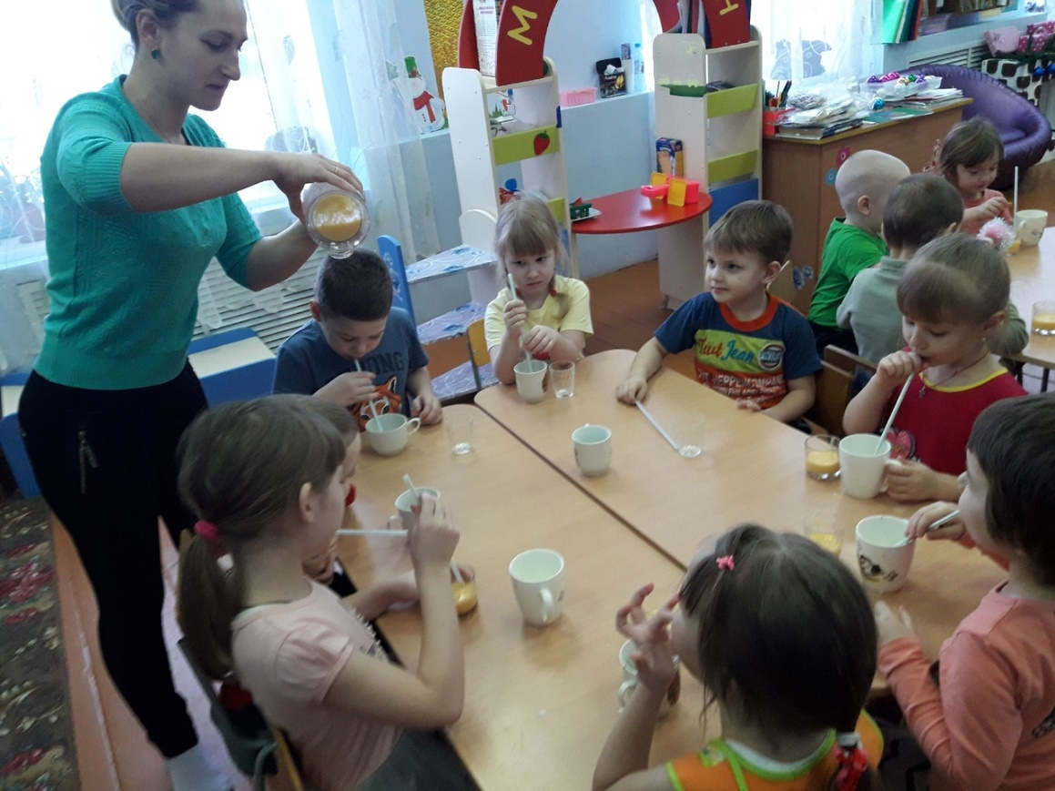
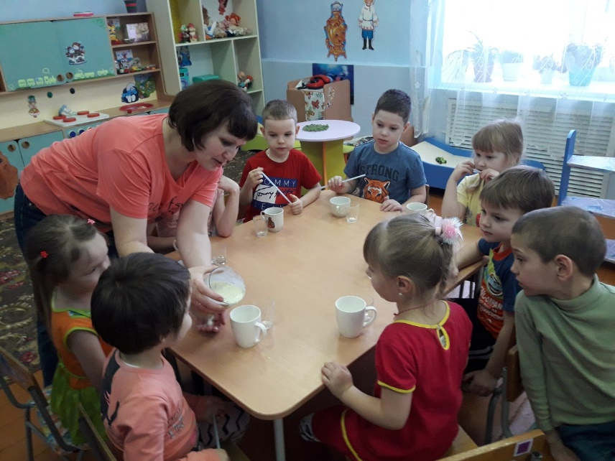

Slide 17
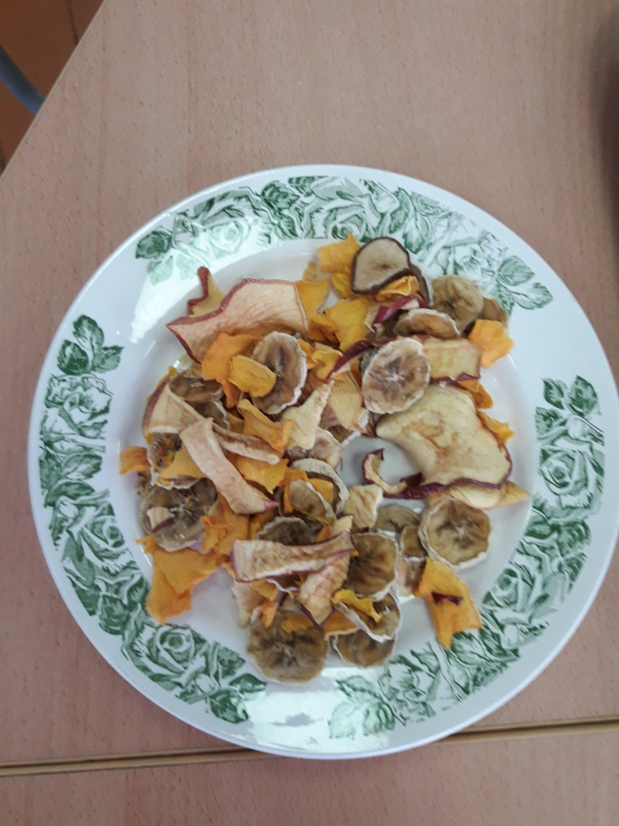
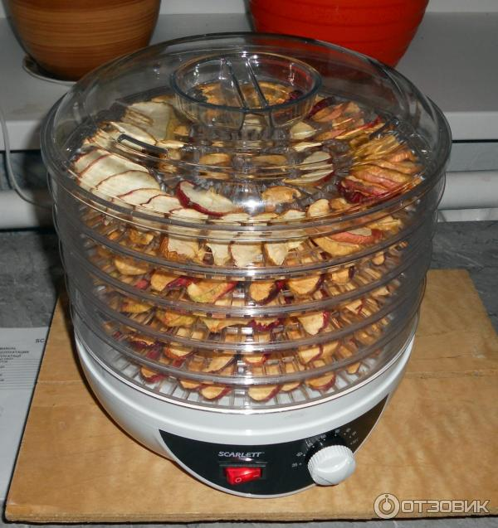
Приготовили фруктовые «Чипсы»
Яблоко
Банан
Груша
Тыква

Slide 18
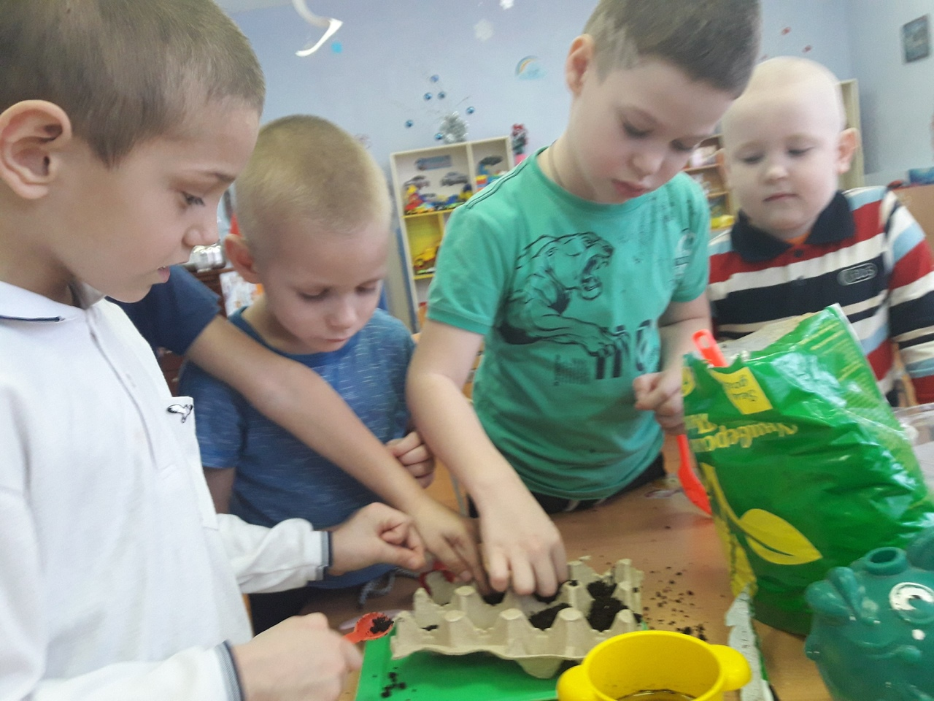
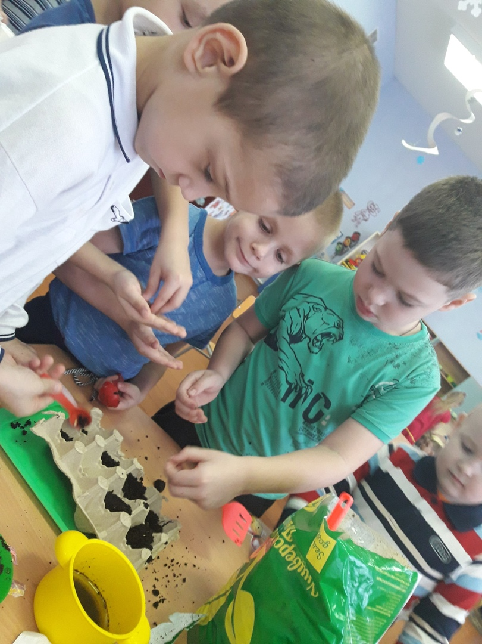
Создание своего «Мини- сада» садим огурчики

Slide 19
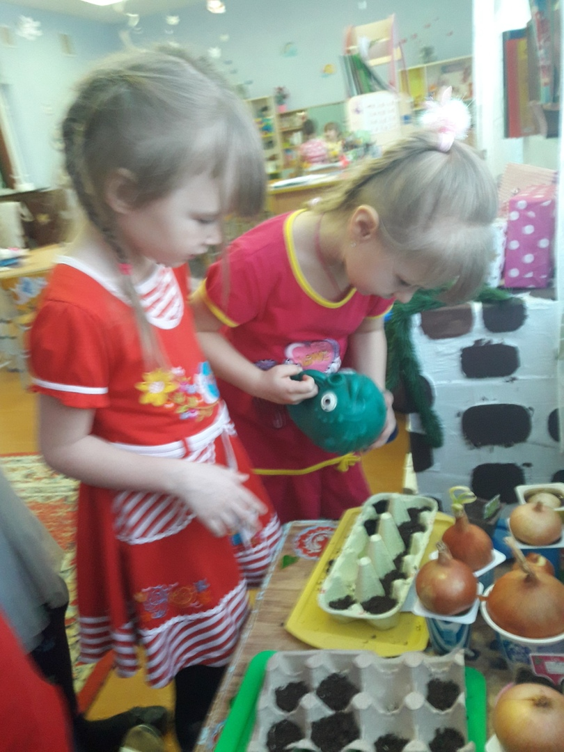
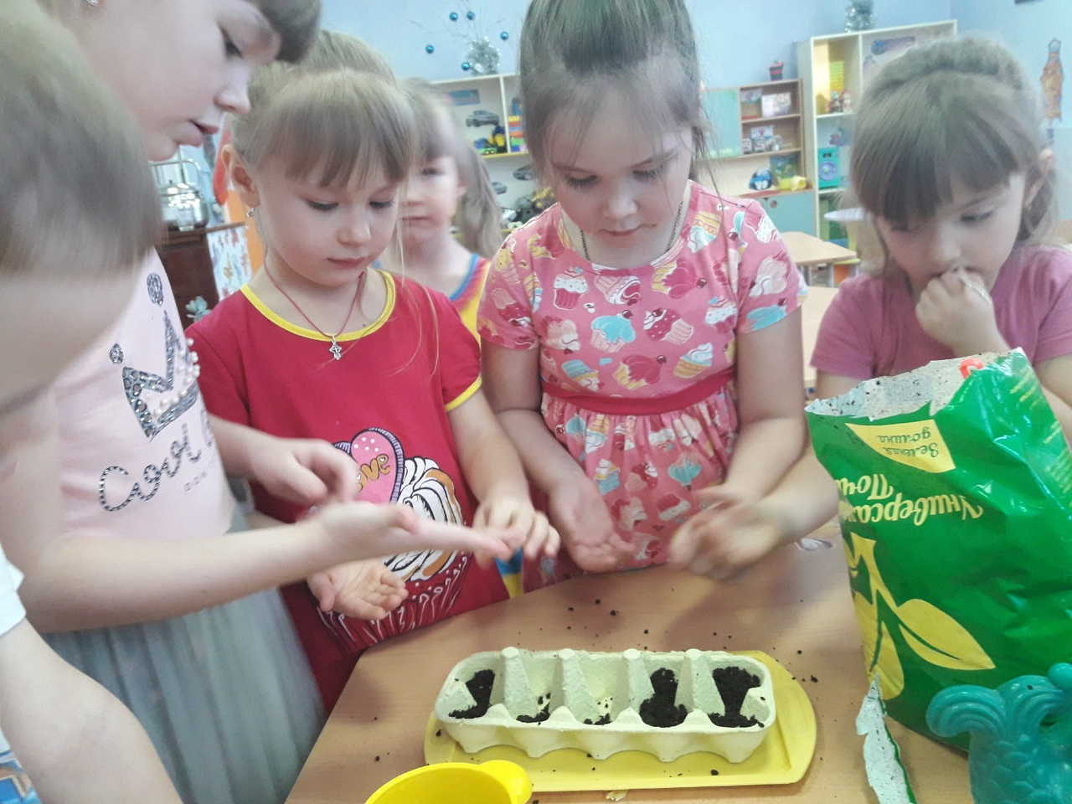
Садим томаты

Slide 20
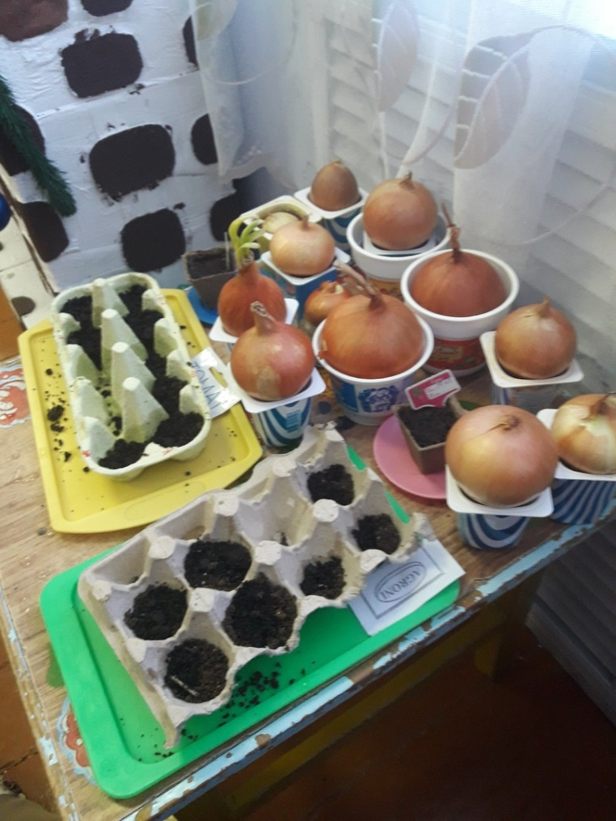
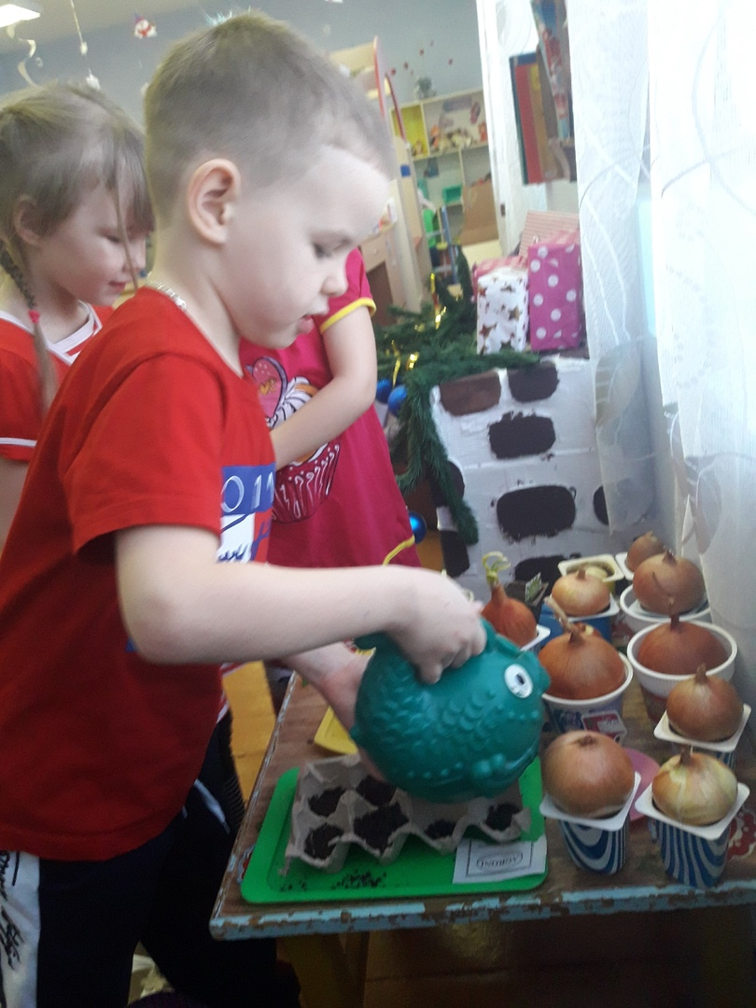

Slide 21
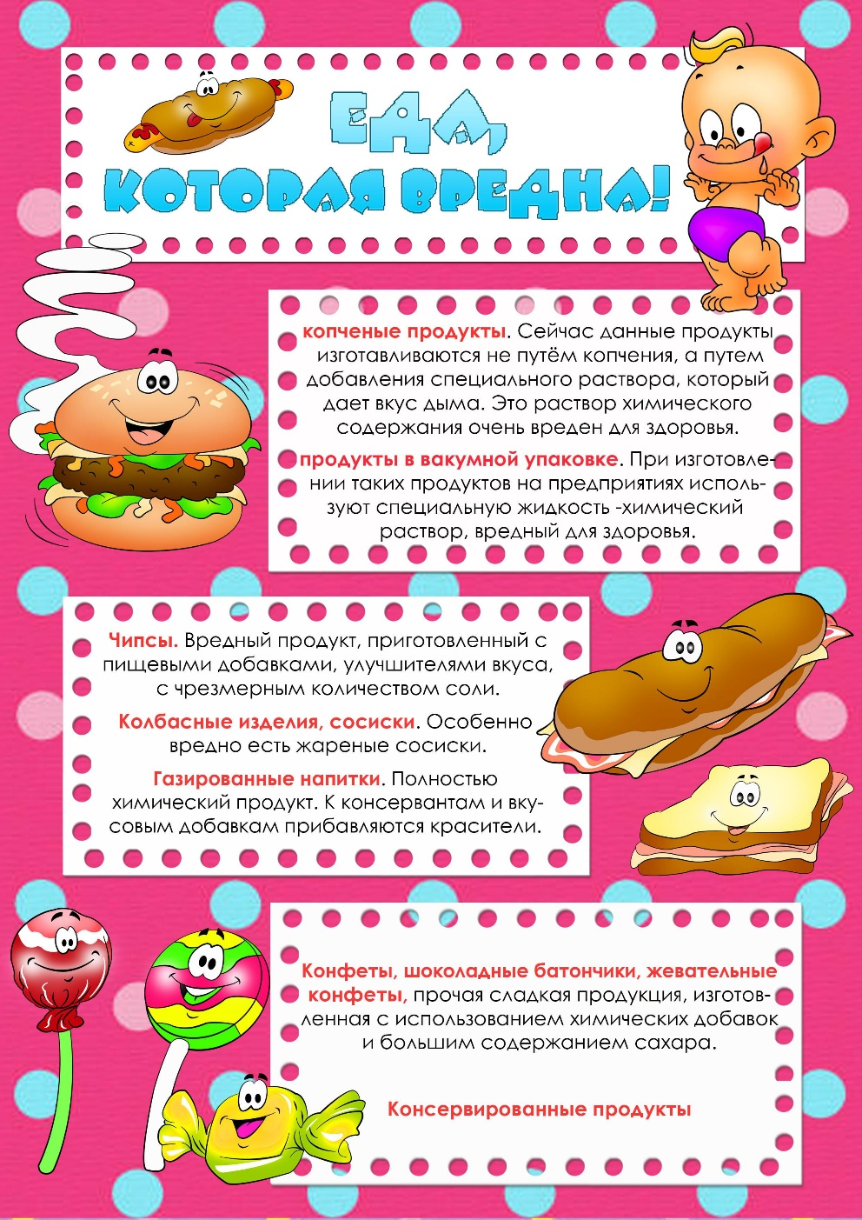
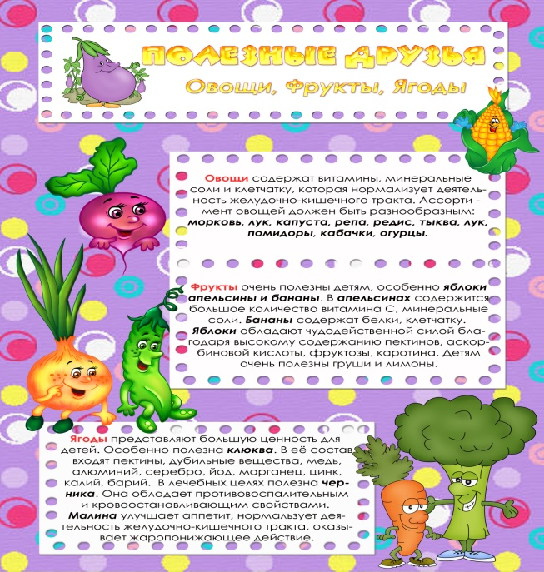
Буклет «Покупая ребенку – будь внимателен!»

Slide 22
Неправильное питание – это одна из первых причин многих заболеваний. Жирная пища приводит к чрезмерному увеличению веса, заменители, ароматизаторы и всякого рода красители играют роль яда, разрушая наш организм изнутри. Правильное соотношение углеводов, жиров и белков – основа здорового питания. Каждому приверженцу здорового образа жизни необходимо знать суточную норму калорий и соотношение белков, жиров и углеводов. При недостатке витаминов замедляется рост, снижается работоспособность организма. Поэтому нужно как можно больше употреблять продуктов, в которых содержатся витамины. Очень много витаминов содержится в мясе, рыбе, молочных продуктах, овощах, фруктах. Витамины очень важны для здоровья. Пища – это источник энергии для человека, и избыток или недостаток её – проблема. Нужно смолоду научиться соблюдать «золотую» середину, не допуская переедания или недоедания, иначе можно заработать серьёзные болезни. Надо жить в гармонии с собой и с окружающими нас продуктами! Итак, если правильно питаться, то мы будем меньше болеть, будем более сильными, веселыми и лучше успевать в учебе. Таким образом, моя гипотеза верна.

